Slide 1
Enseigner l’immigration à travers le dessin de presse
Heidi Holst-Knudsen
Columbia University
Notes:
Le dessin de presse offre un support engageant et pour les étudiants et pour les enseignants en raison de son attrait visuel, sa dimension humoristique et sa simplicité.
Dans cette présentation, j’aimerais partager des idées pour exploiter ce support qui cibleront non seulement des compétences linguistiques - - la grammaire, le vocabulaire et la production orale - - mais aussi des compétences analytiques et culturelles.
Les qualités du dessin de presse le rendent exploitable sur plusieurs plans :
Sur le plan de la grammaire, le dessin de presse met normalement en scène une idée visuelle et une situation de communication.
Cette économie textuelle permet d’aborder un champ lexical délimité et un concept grammatical isolé, tous deux ancrés dans un contexte mémorable.

Slide 2
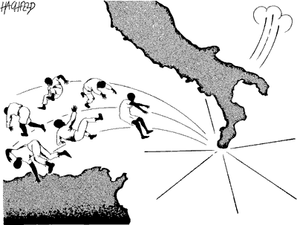
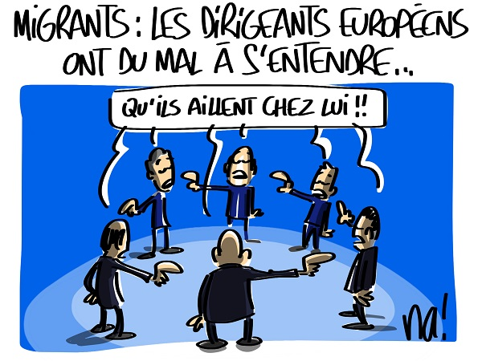
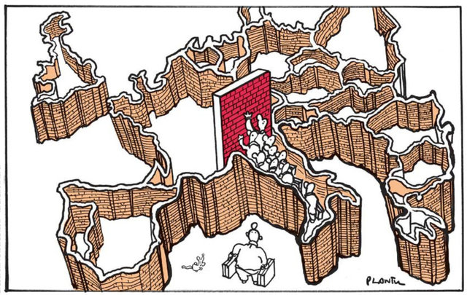
Notes:
Sur le plan culturel, le dessin de presse facilite le traitement de sujets avec lesquels les étudiants risquent de ne pas être familiers.
Un sujet comme l’immigration en France, par exemple, pourrait s’avérer difficile à cerner par le simple truchement des articles de presse ou des supports audiovisuels parce que ces supports sont très denses et leur déchiffrement exige beaucoup de temps.
Une œuvre visuelle explique rapidement …. et munit l’étudiant des éléments nécessaires à la construction d’un sens ;
La tâche de l’étudiant sera de traduire en texte linguistique le sens de l’image.

Slide 3
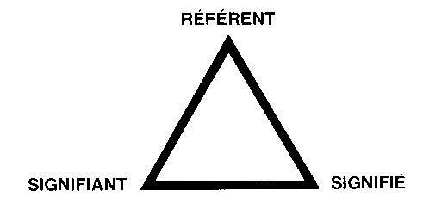
TREE
Notes:
Sur le plan de la lecture critique, l’exercice qui consiste à analyser une image expose la structure du signe comme une relation complexe entre le signifiant, le référent et le signifié.
On passe de la signification dénotative à la signification connotative et on identifie et explicite des procédés rhétoriques.
Le décryptage sémiotique prépare dans un contexte simple le passage à l’analyse littéraire.

Slide 4
I. Considérations générales sur le genre
II. Méthode pour décrypter un dessin
III. Mise en pratique avec exemples
Notes:
La séquence que je vais partager avec vous comprendra trois parties :
1/ une considération des codes qui caractérisent le dessin de presse
2/ une illustration simple de la façon de décrypter une image et
3/ une série d’exercices basés sur des dessins de presse portant sur l’actuelle crise des migrants

Slide 5
I. Entrée en matière : Considérations de genre
Quel est le rôle d’un dessin de presse ? Soulignez tous les verbes qui sont appropriés pour décrire sa fonction. Justifiez vos choix.
Dénoncer Gêner Se moquer de
Attirer l’attention Approuver Critiquer
Vénérer Soutenir Exposer
Distraire Louer Informer
Porter un jugement Faire rire Sanctionner
Notes:
Pour susciter une réflexion sur la fonction communicative d’un dessin de presse, on pourrait demander aux étudiants de choisir des verbes qui correspondent à leur conception de cette sorte de texte. La sélection de verbes permet de travailler le vocabulaire tout en préparant des points de débat ou de réflexion approfondie. Les verbes « distraire », « informer » et « gêner », par exemple, peuvent évoquer des notions différentes selon l’étudiant. L’objectif principal de cet exercice est de mettre en exergue la nature éditoriale du dessin de presse.

Slide 6
Immigration. La Méditerranée, cimetière des migrants clandestins
Un naufrage provoqué par des passeurs a fait jusqu’à 500 morts la semaine dernière au large de Malte. Ce drame souligne le flux croissant de migrants clandestins, qui fuient la misère et les conflits armés, et interpelle la responsabilité de la communauté internationale.
Quelle sorte d’information trouve-t-on dans un article de presse ?
Quel est le niveau de détail ?
Quel est son ton ?
Publié le 17/09/2014
Notes:
Pour mettre en relief ce constat, on pourrait de manière préalable analyser un reportage textuel.
Quelle sorte d’information trouve-t-on dans un article de presse ? Quel est le niveau de détail ? Quel est son ton ?
Dans l’exemple qu’on a sous les yeux
Le contexte est exprimé avec précision (où/quand): en Méditerranée / Malte / la semaine dernière
Le sujet est nommé: naufrage, morts …
Des chiffres spécifiques sont cités: 500 morts
Des causes et des effets sont proposés: les passeurs surchargent les bateaux et provoquent des naufrages
L’importance de l’histoire est explicitée: Ce drame souligne le flux croissant de migrants
Il y a une fonction performative : l’article cherche à provoquer une action : la communauté internationale est sommée (“interpellée”) d’agir, d’assumer ses responsabilités

Slide 7
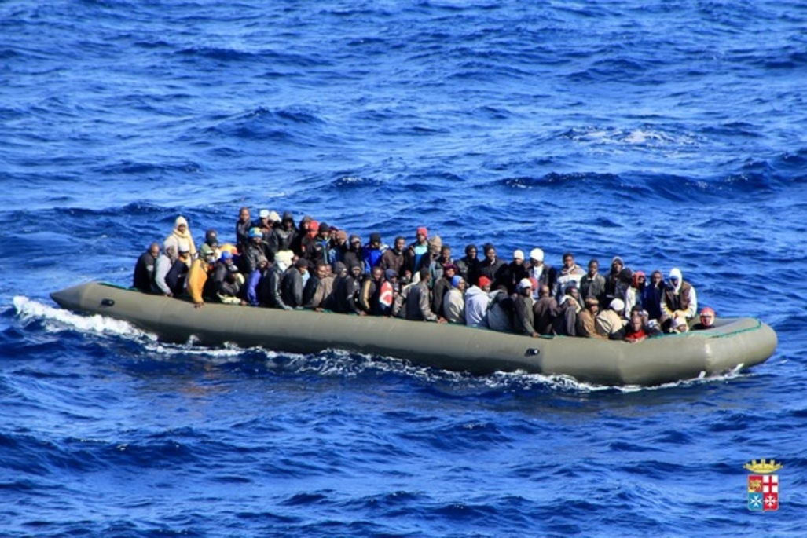
Immigration. La Méditerranée, cimetière des migrants clandestins
Un naufrage provoqué par des passeurs a fait jusqu’à 500 morts la semaine dernière au large de Malte. Ce drame souligne le flux croissant de migrants clandestins, qui fuient la misère et les conflits armés, et interpelle la responsabilité de la communauté internationale.
Une photo vaut-elle mieux qu’un texte ?
Publié le 17/09/2014
Notes:
Ensuite on pourrait se demander comment une photo enrichit (ou non) le reportage.

Slide 8
Les articles de presse sont-ils censés être objectifs ? Le sont-ils toujours? Y a-t-il les marques d’un jugement dans cet article ?
Immigration. La Méditerranée, cimetière des migrants clandestins
Un naufrage provoqué par des passeurs a fait jusqu’à 500 morts la semaine dernière au large de Malte. Ce drame souligne le flux croissant de migrants clandestins, qui fuient la misère et les conflits armés, et interpelle la responsabilité de la communauté internationale.
Une photo est-elle plus ou moins
« objective » qu’un article de presse ?
Notes:
Pour aborder la question de l’objectivité, les étudiants peuvent travailler ensemble pour identifier dans l’article des marques de parti-pris telles
des associations d’idées : l’équation mer – cimetière
des choix de mots qui laissent transparaître une opinion : « ce drame »
l’appel à l’action et l’attribution de responsabilités
Ensuite on peut mettre en cause l’objectivité de l’image photographique pour amener les étudiants à reconnaître que toute représentation implique des choix :
Qu’est-ce qu’on photographie ? De quelle perspective ?
Qu’est-ce qu’on inclut et exclut du cadre ?
Quand sort-on sa caméra ? Quand la range-t-on ?
Tout choix implique bien sûr une lecture subjective d’un événement ou d’une situation.

Slide 9
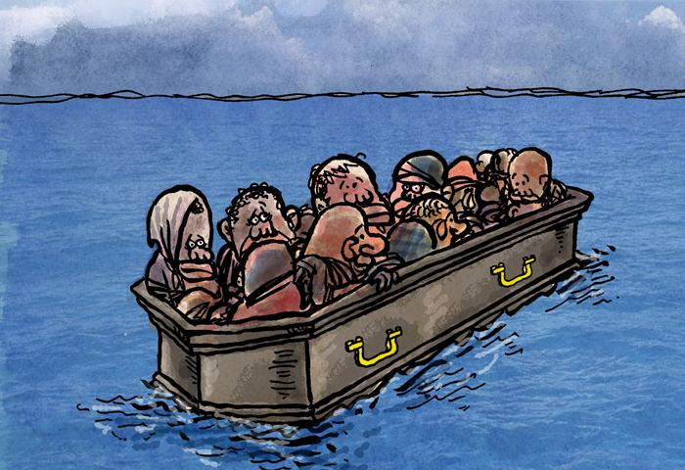
En quoi le dessin de presse diffère-t-il de la photo et de l’article dans sa représentation du même sujet ?
Quel est son but communicatif ? Vise-t-il à provoquer une action chez le lecteur ?
Notes:
Voici le dessin de presse qui accompagne l’article que nous venons de commenter.
Les étudiants peuvent discuter du fait que ce dessin représente autrement la même actualité en le comparant à l’article et à la photo.
- - une moitié de la classe pourrait faire la comparaison dessin-article
- - l’autre moitié dessin-photo
Les étudiants remarqueront que le dessin se distingue par
La brièveté du message et sa force symbolique
La puissance de son message dépend de l’efficacité de ses symboles
Sa subjectivité et le fait qu’il s’agit d’une interprétation et non pas d’une présentation de l’information
Le fait qu’il vise à frapper fort – à produire une réaction émotionnelle chez le lecteur pour ensuite le pousser à s’indigner, à agir, à contester
Ce dernier constat constituant un élément que le dessin a en commun avec les autres formes journalistiques considérées

Slide 10
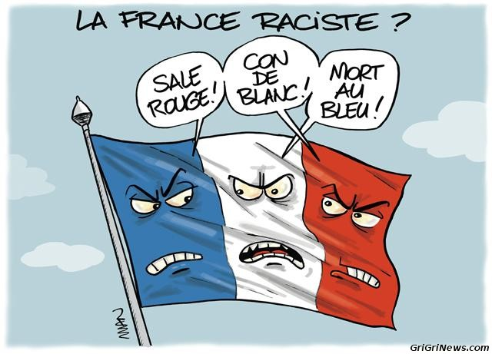
Quelle est la fonction du rire ? Pourquoi le rire fait-il partie intégrante de la plupart des dessins de presse ?
Notes:
Le rire sera sans doute évoqué dans le contexte de cette discussion, avec l’image des migrants voués à la mort mettant en cause les types de rire et leur fonction. Est-ce que le dessin de presse fait toujours rire ? Peut-on rire de tout ? Y a-t-il différentes sortes de rire ?
(humour noir)

Slide 11
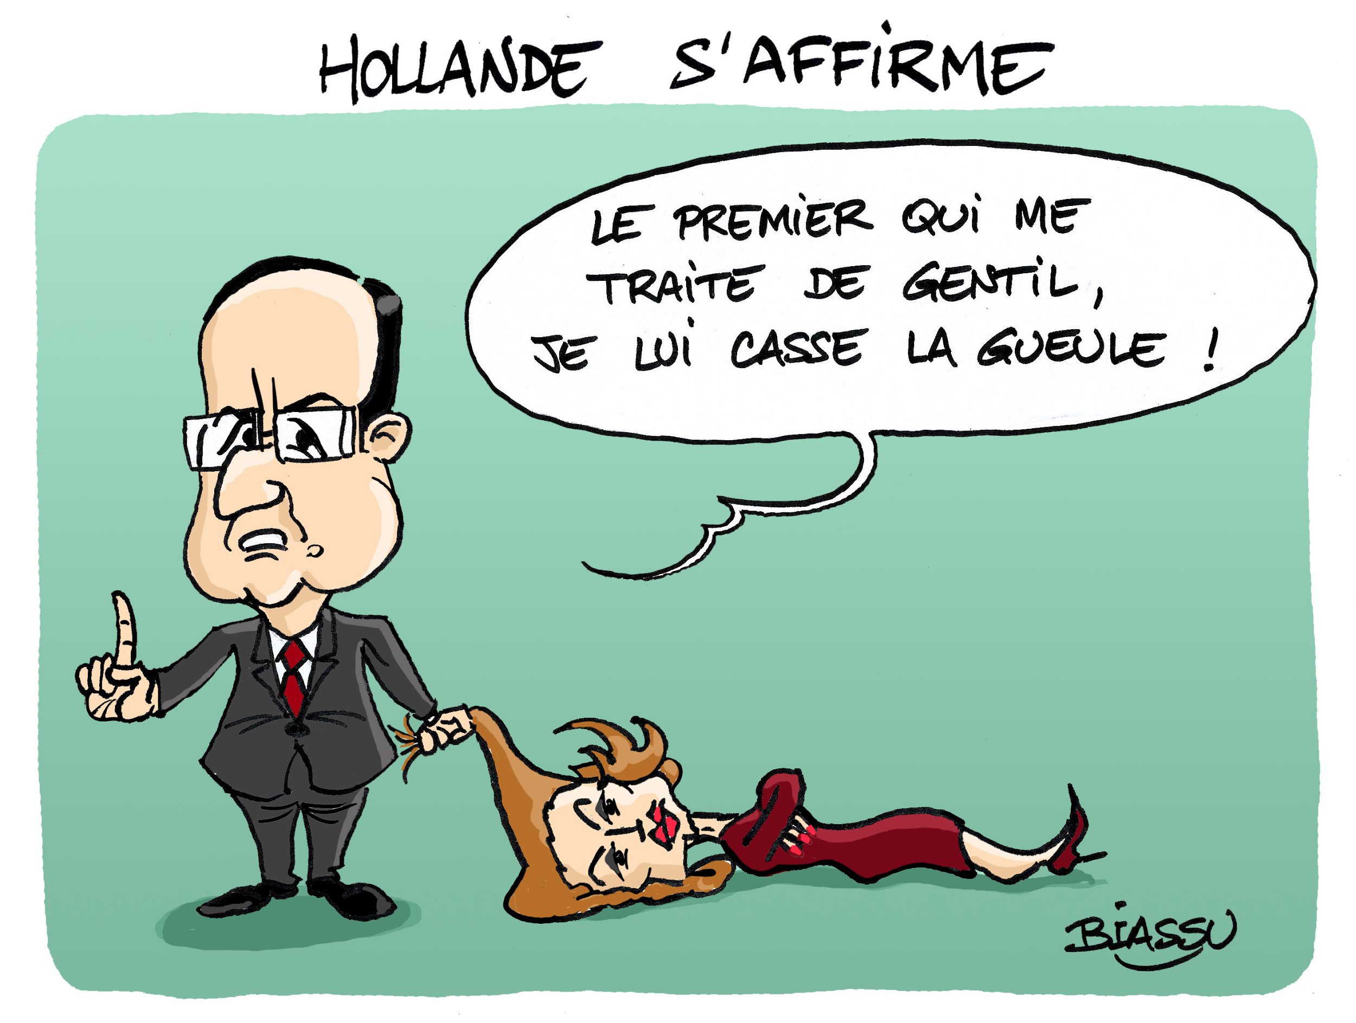
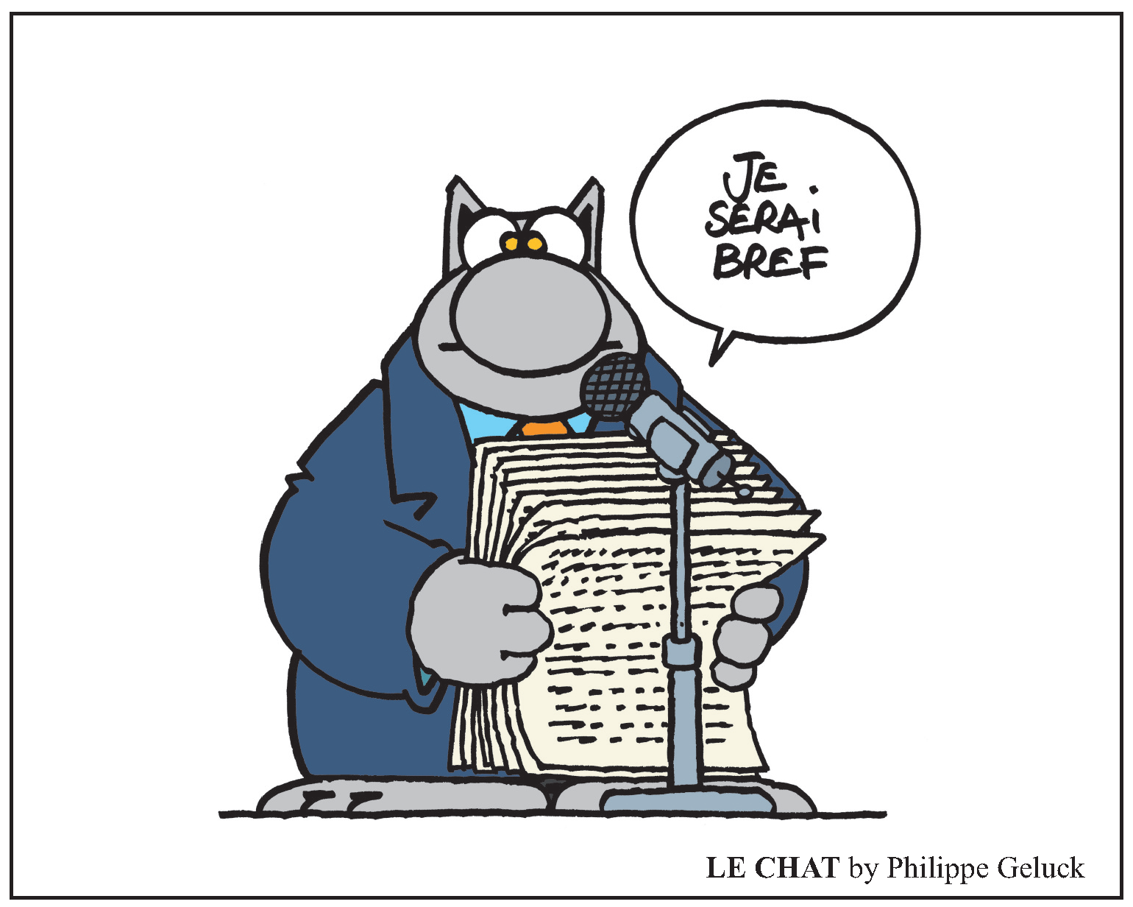
Quelle est la différence entre faire rire et faire ricaner?
À votre avis, quelle sorte de rire le dessin de presse cherche-t-il à susciter le plus souvent ? Pourquoi ?
Quelle sorte de rire est provoquée par ces deux dessins ?
Notes:
On peut examiner la fonction du rire en comparant d’autres images. Voici deux dessins qui visent deux sortes de rire différentes. Le premier veut faire ricaner par l’exagération et l’absurdité de la représentation tandis que le deuxième est plutôt bon enfant, reposant sur une simple discordance entre le texte et l’image.

Slide 12
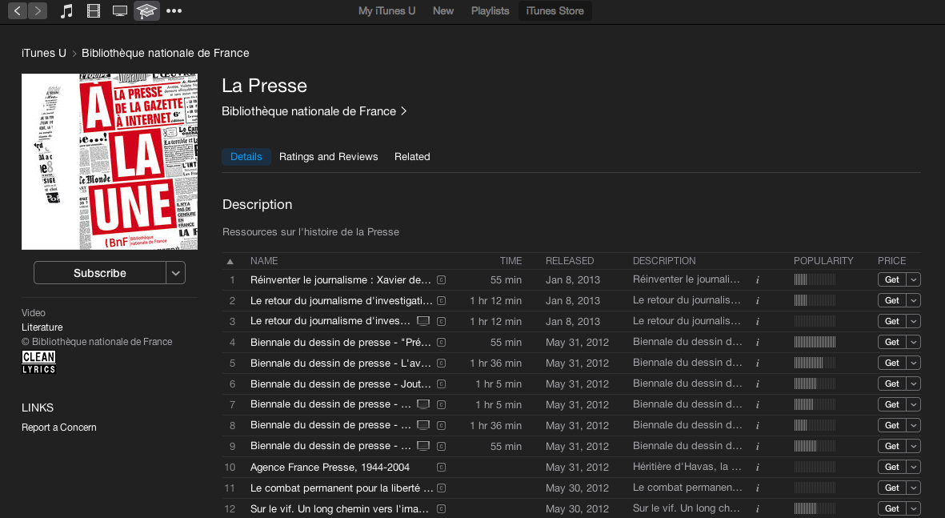
Notes:
Je voulais aussi vous signaler une série de conférences sur le dessin de presse organisée par la Bibliothèque nationale de France en 2012, accessible sur iTunes. Dans une des conférences (#6), l’animateur soulève la question de l’objectivité et demande aux dessinateurs sur le panel s’ils considèrent l’objectivité comme un aspect important dans leur travail - - question qui m’étonne puisque je trouve la subjectivité évidente - - mais leurs réponses permettent d’approfondir la discussion. De plus, pendant qu’ils parlent, ils dessinent tous à propos d’un même sujet: l’écologie, et donc les étudiants peuvent assister au processus de la création et comparer leurs interprétations différentes d’un même sujet.

Slide 13
Dénotation versus Connotation
Immigration. La Méditerranée, cimetière des migrants clandestins
Un naufrage provoqué par des passeurs a fait jusqu’à 500 morts la semaine dernière au large de Malte …
Notes:
Avant de passer à ma deuxième partie, je voulais juste souligner comment cette comparaison du dessin de presse avec d’autres genres journalistiques met en évidence la différence entre dénotation et connotation.
Dans les reportages d’actualité - - dont la mission est de faire savoir et de décrire - - il y a une équivalence assez proche entre le signe et l’actualité à laquelle il fait référence.
Par contre, le dessin de presse joue sur des significations implicites, c’est à dire sur la connotation qui encode une critique, un jugement, le mépris, la moquerie, etc.

Slide 14
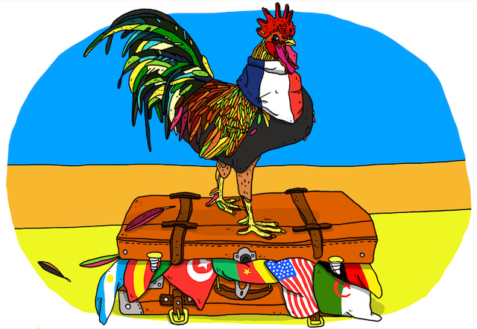
II. Comment interroger une image - Méthode
1/ Répertorier les signes
2/ Analyser des signes
- Identifier la dénotation
- Identifier la connotation
- Décrypter le message
3/ Identifier le(s) procédé(s) rhétorique(s)
Un coq
Une valise
Des drapeaux
Notes:
Je passe maintenant à un exercice simple conçu pour exposer les mécanismes du dessin de presse. Il s’agit comme vous le voyez d’une image composée d’un nombre très limité d’éléments.
1/ Les étudiants identifient les « signifiants » en faisant une liste des éléments visuels qui composent l’image sans chercher à les interpréter.
2/ Ensuite ils passent au déchiffrement des signes :
À quelle actualité le dessin fait-il référence ? (Quel est le référent?)
Quelle est la signification symbolique des signes ? (signifié)
Quel est le propos du texte ? Signification
3/ Pour terminer, les étudiants identifient les procédés rhétoriques à l’oeuvre. Ce message se communique-t-il par le paradoxe ? L’humour noir ? L’ironie ? La caricature ? La métaphore ?

Slide 15
Analyse des signes
Objets (signifiants) | Adjectifs / qualifications | Symbolisme (signifiés)
Un coq | Gaulois / fier qui porte un foulard aux couleurs du drapeau français debout sur une valise | La France Le nationalisme
Une valise | bourrée de drapeaux qui n’est pas fermée que le coq essaie de fermer | Partir Expulser Renvoyer
Des drapeaux | internationaux qui débordent de la valise | Les étrangers Les migrants / Les immigrés
Notes:
Voici une grille d’analyse possible.
Tous ces éléments ont une valeur symbolique primaire et secondaire
L’image du coq dans un tel contexte, surtout en raison du foulard en forme de drapeau, entraine automatiquement l’adjectif « gaulois » et encode une représentation de la France qui est prolongée en représentation d’une France nationaliste
La valise représente le voyage/ le départ → et encode l’expression “faire ses valises”--> expulsion
Les drapeaux (symboles par excellence) représentent d’autres nations, ou bien les immigrés.

Slide 16
Décryptage du message.
DÉNOTATION
Un coq est debout sur une valise remplie de drapeaux pour la fermer par la force.
CONNOTATION / MESSAGE ?
La France veut que ……………………………………………………………………………………………………………...
Notes:
Après avoir traduit la représentation picturale en mots - - un coq sur une valise - - on passe au déchiffrement de son sens: Que signifie ce coq debout sur une valise bourrée de drapeaux?

Slide 17
Décryptage du message.
CONNOTATION / MESSAGE
La France veut que les immigrés fassent leurs valises et quittent le territoire.
PROCÉDÉ
Symbolisme

Slide 18
III. Mise en pratique

Slide 19
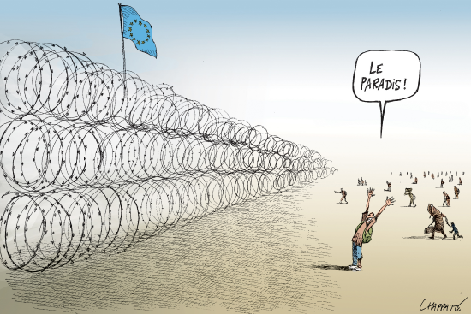
Notes:
Passons à une séquence basée sur un dessin de presse de Patrick Chappatte qui a paru dans le journal suisse Le Temps.
L’iconographie et le texte sont assez minimalistes, la figure de style (l’antiphrase) simple et le message clair.
En plus, l’image a l’avantage d’être assez généralisable donc exploitable dans de nombreux contextes.
Patrick Chappatte est un dessinateur de presse suisse [né en 1967 à Karachi (Pakistan)]. Il travaille pour le quotidien Le Temps et pour International New York Times (anciennement International Herald Tribune).

Slide 20
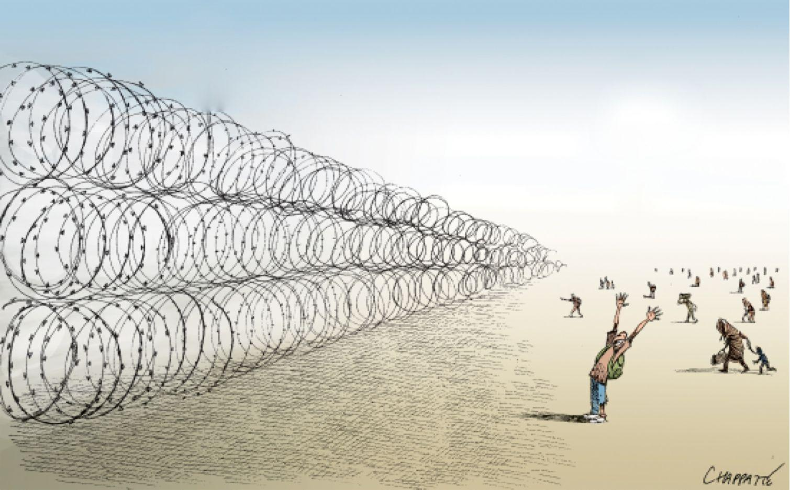
Notes:
Une manière d’amorcer le traitement de ce dessin serait de supprimer le drapeau et le texte pour permettre aux étudiants de considérer l’image privée d’une marque de contexte très spécifique. De cette façon, ils ont plus de chances de rester au stade de l’énumération sans passer tout de suite à celui de l’interprétation.
* edit function in iPhoto (“correction”)

Slide 21
Description / Vocabulaire. Avec un partenaire, décrivez ce dessin de la manière la plus détaillée possible à l’aide du vocabulaire fourni.
Une barrière S’approcher de Porter un foulard
~de fil de fer barbelé Se diriger vers Tenir qn par la main
Un désert S’arrêter devant Tenir qch à la main
Une frontière S’incliner en arrière Être penché/e en avant
Un afflux de gens Lever les bras au ciel Montrer qch du doigt
Notes:
Dans cette version, les étudiants reçoivent le vocabulaire nécessaire pour faciliter la rédaction de la description.
Comme vous le voyez, les verbes de mouvement sont très importants dans la description de ce texte, et donc l’exercice pourrait être associé à une séquence portant sur cette sorte de vocabulaire.

Slide 22
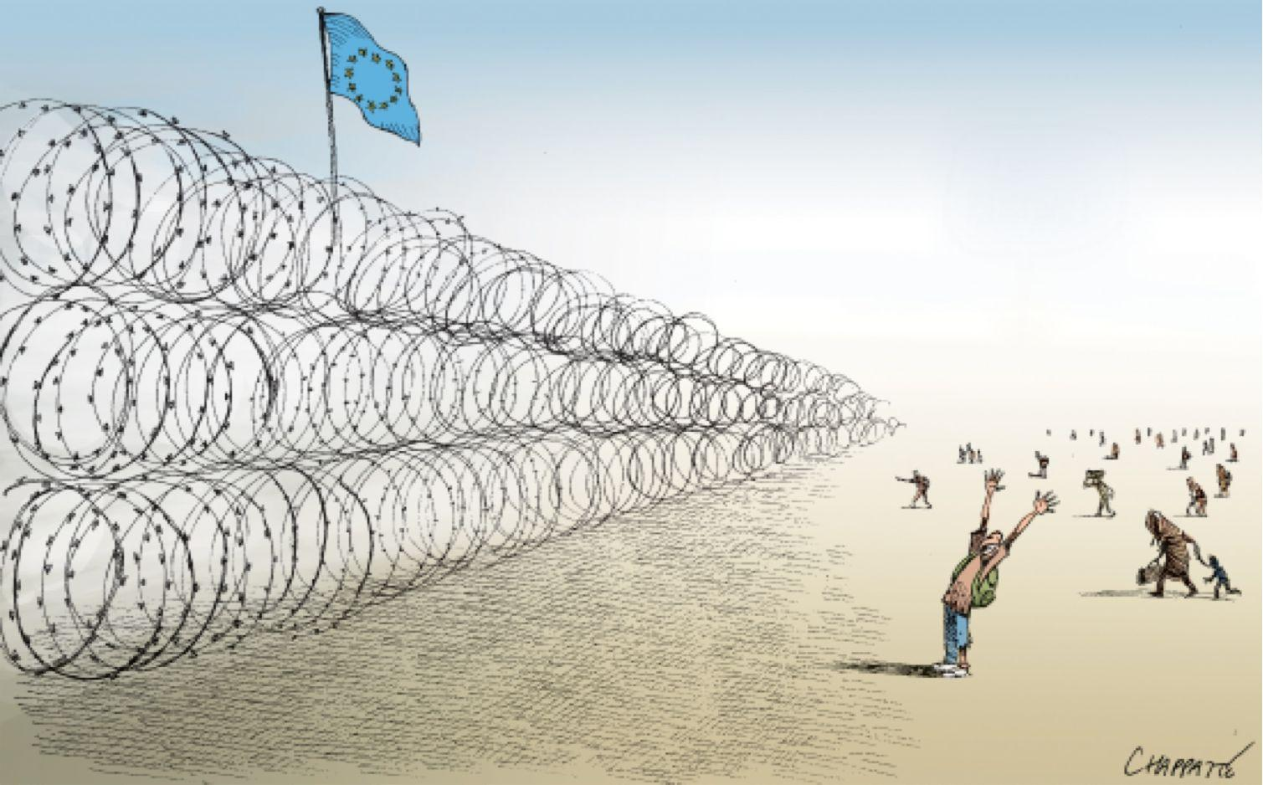
Un drapeau Une terre d’asile Accueillir / Etre accueilli/e
Refuser / etre refusé/e
L’union européenne Quitter son pays (d’origine)
*Des migrants / des réfugiés Chercher une vie meilleure
Une frontière Fuir (la guerre, la misère, la persécution politique)
Notes:
Après ce travail préliminaire, on peut ajouter le drapeau et entamer une leçon sur l’Union européenne, sa politique vis-à-vis des migrants et la situation des migrants en général.
Les étudiants peuvent alimenter leur description de la scène avec cette nouvelle information et ce lexique approfondi.
Ici il serait, bien sûr, important de discuter la différence entre les désignations « migrant » et « réfugié ».

Slide 23
Référent ?
À quelle actualité ce dessin se réfère-t-il ?
Activité d’expression écrite. Vous êtes reporter. Rédigez un court article de presse qui décrit cette situation.
Notes:
À l’aide des nouveaux mots de vocabulaire, les étudiants peuvent faire des recherches sur Internet afin de trouver une actualité correspondant à cette image.
Ils peuvent rédiger un reportage décrivant cette scène. L’exercice pourrait sensibiliser les étudiants aux contraintes journalistiques.
On pourrait varier l’exercice en attribuant différentes perspectives à différents étudiants : celle d’un des personnages dans le dessin, celle d’un gardien de l’autre côté de la barrière, celle d’un candidat aux élections présidentielles, etc.

Slide 24
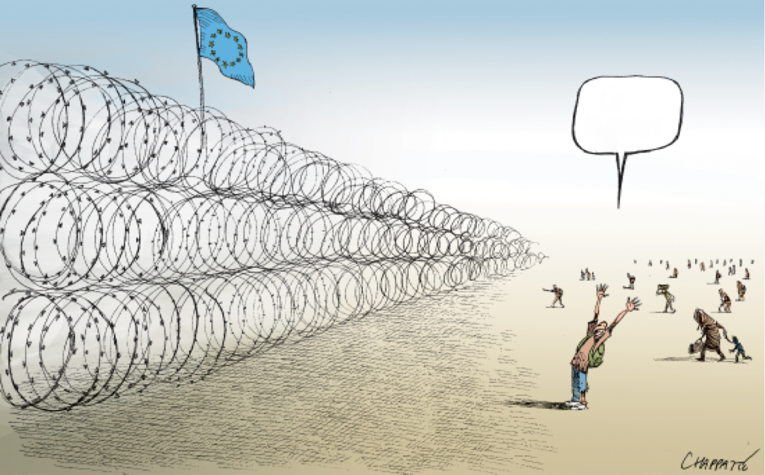
Que dit-il ? Que signifie son geste (lever les
bras au ciel)? Qu’exprime-t-il ?
La joie ? Le soulagement ?
Le désespoir ? La peur ?
Notes:
Pour passer à la compréhension globale du dessin, on peut demander aux étudiants de proposer des textes pour remplir la bulle avant de leur exposer le texte. *CLICK*

Slide 25
EXERCICE DE GRAMMAIRE
Terminez les phrases suivantes en faisant très attention au mode (subjonctif ou indicatif) qu’il faut employer.
Les migrants espèrent que …
L’Union européennene ne veut pas que ...
Il est triste que …
Il n’est pas juste que …
Il faut que …
Je pense que ...
Notes:
On peut aussi utiliser un exercice de grammaire comme support pour aider les étudiants à exprimer leurs interprétations.

Slide 26
Comprehension du message. Quel est le sens de son exclamation ?
1/ Quel est le ton du dessin ?
2/ Où en réside l’ironie ?
3/ Identifiez la figure de style.
4/ Quelle sorte de rire est visée ?
Notes:
Les étudiants noteront le ton ironique et la figure de style de l’antiphrase et comprendront la critique de l’hypocrisie de l’Europe qui ne respecte pas ses principes de base.

Slide 27
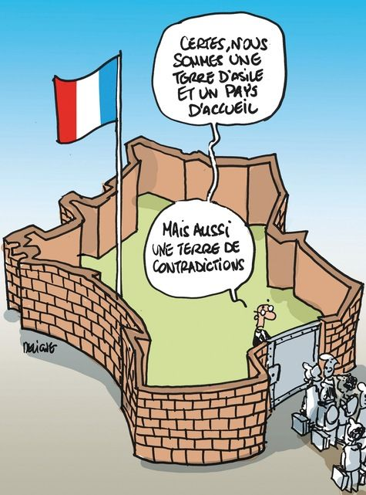
Notes:
Cette image illustre le fait qu’il y a un « vocabulaire » visuel conventionnel qui s’est développé autour de ce sujet que l’on retrouvera dans un grand nombre de dessins qui traitent du même thème.
Cette image sert aussi d’exemple de dessin dans lequel le composant textuel est plus important.

Slide 28
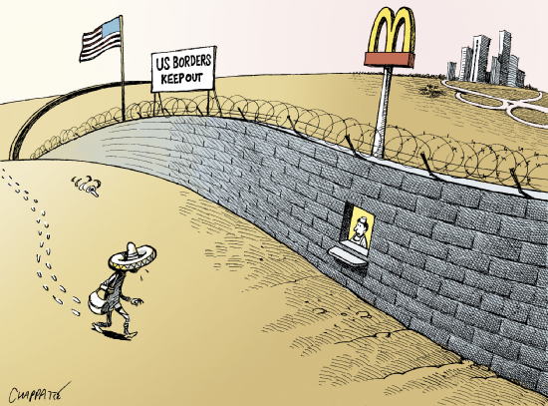
Comparaisons culturelles
Comparez ces deux dessins qui ont été créés par le même dessinateur. Commentez les ressemblances et les différences. Véhiculent-ils la même critique ?
Notes:
On peut confronter ce dessin à un autre dessin du même artiste qui lui ressemble mais dont la critique est différente.
Aux E-U c’est moins la trahison des principes qui est critiquée qu’une idéologie capitaliste froide et exploiteuse.
L’un joue sur l’ironie, l’autre sur l’absurdité.

Slide 29
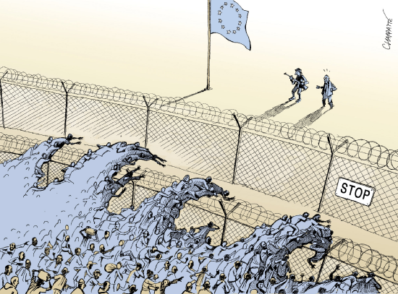
Discrimination de registres
1/ Y a-t-il une différence de ton entre ce dessin et celui que l’on vient de considérer ?
2/ Sous quelle forme cette vague de migrants est-elle représentée ?
Notes:
Pour une dernière comparaison, on peut considérer une image comme celle-ci qui partage certains des éléments visuels en y ajoutant un autre symbole, celle de la mer pour symboliser l’origine des migrants. Ce dessin offre un exemple d’une autre perspective sur la même situation qui se distingue par son ton et son orientation politique.
Les migrants sont représentés comme une vague menaçante avec des griffes.
Cette image offre un bon point de départ pour une considération de la structure d’une métaphore, la métaphore banalisée « vague (flux) de migrants » traduit en image.

